Slide 1
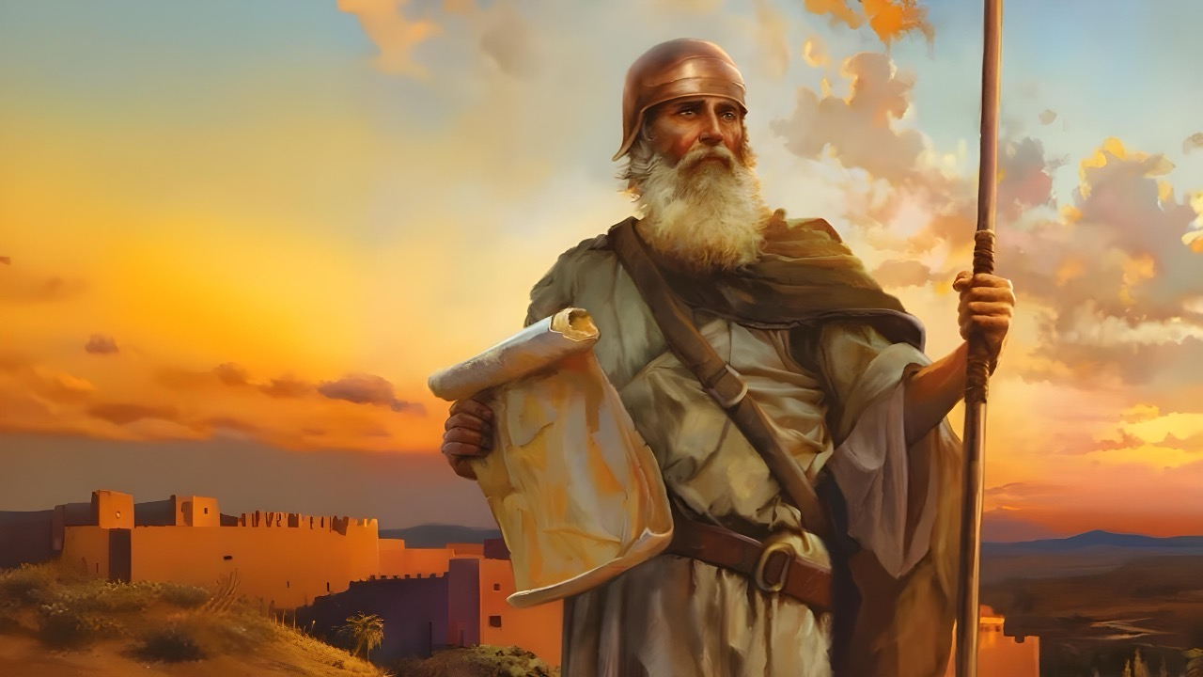

LA FORMULE DU SUCCÈS
Leçon 1 pour le 4 octobre 2025

Slide 2

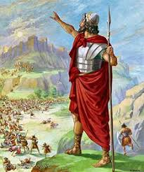
« Après la mort de Moïse, Josué devait prendre la tête du peuple d'Israël pour l'introduire dans la terre promise.
Pendant la plus grande partie du temps que les Hébreux avaient erré dans le désert, Josué avait servi aux côtés de Moïse en qualité de premier ministre.
Il avait été témoin des prodiges que le Seigneur avait accomplis par l'intermédiaire de Moïse, et il connaissait bien les sentiments du peuple.
Josué faisait partie des douze espions qui avaient été envoyés pour explorer le pays de Canaan, et il était l'un des deux qui avaient fait un compte rendu fidèle des richesses de cette région et encouragé le peuple à en prendre possession par la force de Dieu. »
( ELLEN G. WHITE
L’Histoire de la rédemption, p. 176, 177)

Slide 3

« Fortifie-toi seulement et aie bon courage, en agissant fidèlement selon toute la loi que Moïse, mon serviteur, t'a prescrite ; ne t'en détourne ni à droite ni à gauche, afin de réussir dans tout ce que tu entreprendras. » Josué 1.7

Slide 4
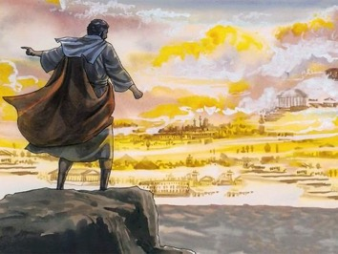
« Cet homme était tout à fait qualifié pour remplir cette importante fonction. Le Seigneur promit à Josué qu'il serait avec lui comme il avait été avec Moïse, de sorte que la conquête de Canaan lui serait chose facile, à condition qu'il observe scrupuleusement tous ses commandements.
Le nouveau chef d'Israël se demandait comment il pourrait remplir sa mission, qui consistait à conduire le peuple jusque dans la terre promise ; mais ces encouragements suffirent à dissiper toutes ses craintes. »
( ELLEN G. WHITE
L’Histoire de la rédemption, p. 176, 177)
( Josué 1.16-18 )
« 1:16 Ils répondirent à Josué, en disant: Nous ferons tout ce que tu nous as ordonné, et nous irons partout où tu nous enverras.
1:17 Nous t'obéirons entièrement, comme nous avons obéi à Moïse. Veuille seulement l'Éternel, ton Dieu, être avec toi, comme il a été avec Moïse!
1:18 Tout homme qui sera rebelle à ton ordre, et qui n'obéira pas à tout ce que tu lui commanderas, sera puni de mort. Fortifie-toi seulement, et prends courage.»

Slide 5

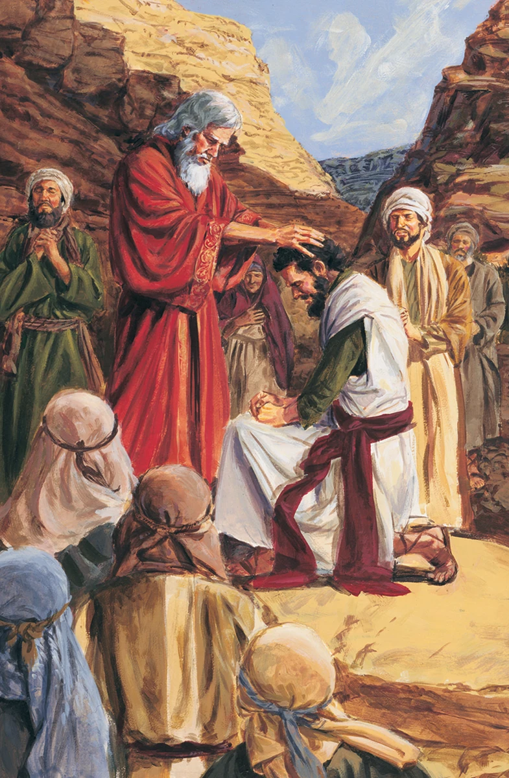
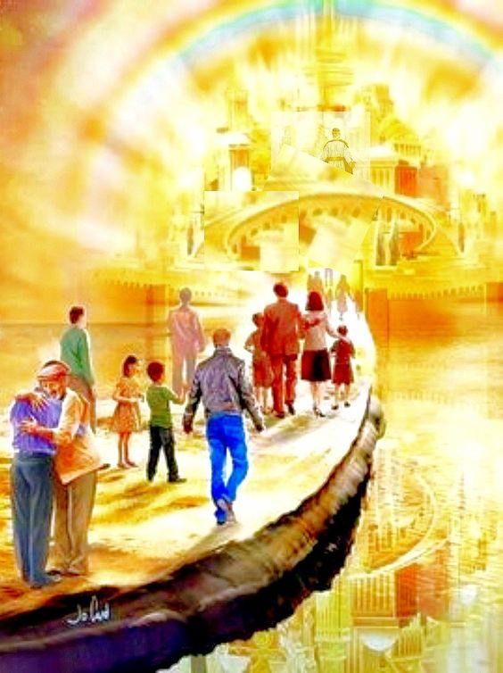







Après 40 ans de pèlerinage, une nouvelle génération s’est levée et le temps est venu de conquérir la terre promise. Moïse est mort, et un nouveau chef a été choisi par Dieu pour cette tâche : Josué.
Avant d’entreprendre la conquête, le nouveau dirigeant et la nouvelle génération sont appelés à faire entièrement confiance à Dieu.
Alors que la génération actuelle (nous) se trouve à la frontière de la Canaan céleste, l’appel divin résonne encore puissamment : « Efforcez-vous seulement et soyez très courageux.» (Josué 1:7).
Introducción (Josué 1.1-3) :
Moïse et Josué
Estructura du libre
La misión de Josué (Josué 1.4-9) :
Hériter des promesses
Effort et courage
Le succès de la mission

Slide 6
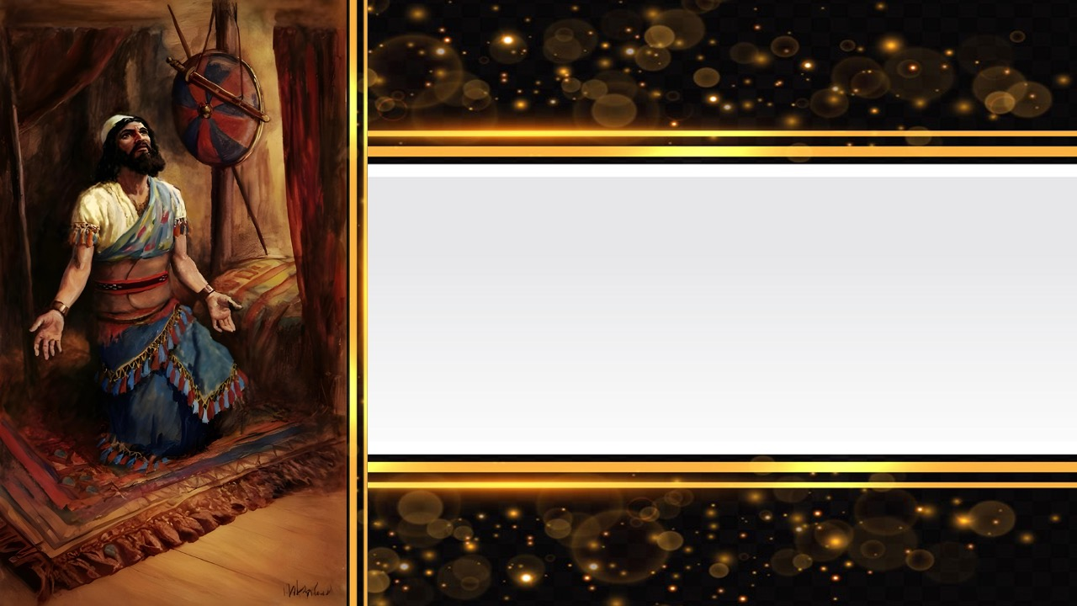
INTRODUCTION
(JOSUÉ 1.1-4)

Slide 7
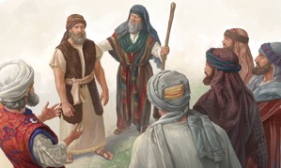
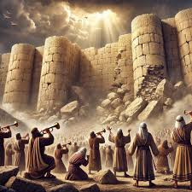
Ancien Testament » Les Livres historiques » Josué » chapitre 1
«1:1 Après la mort de Moïse, serviteur de l'Éternel, l'Éternel dit à Josué, fils de Nun, serviteur de Moïse:
1:2 Moïse, mon serviteur, est mort; maintenant, lève-toi, passe ce Jourdain, toi et tout ce peuple, pour entrer dans le pays que je donne aux enfants d'Israël.
1:3 Tout lieu que foulera la plante de votre pied, je vous le donne, comme je l'ai dit à Moïse.
1:4 Vous aurez pour territoire depuis le désert et le Liban jusqu'au grand fleuve, le fleuve de l'Euphrate, tout le pays des Héthiens, et jusqu'à la grande mer vers le soleil couchant. »
Les murs de Jéricho

Slide 8







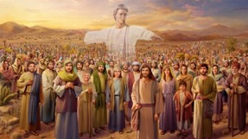
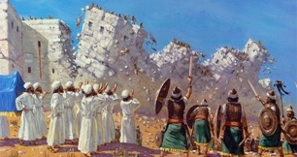








MOÏSE ET JOSUÉ
Dieu leur est apparu (Exode 3.2-4 ; Josué 5.13-14)
Il leur a été demandé d'ôter leurs chaussures (Exode 3.5 ; Josué 5.15)
Dieu leur a promis qu'il serait avec eux (Exode 3.12 ; Josué 1.5)
Ils ont célébré la Pâque (Exode 12.21-23 ; Josué 5.10)
Ils ont traversé à sec les eaux (Exode 14.21-22 ; Josué 3.14-17)
Avec l'un vint la manne, avec l'autre elle cessa (Exode 16.4-5, 31 ; Josué 5.11-12)
Ils envoyèrent des espions dans le pays (Nombres 13.1-3 ; Josué 2.1)
« Après la mort de Moïse, serviteur de l'Éternel, l'Éternel dit à Josué, fils de Nun, serviteur de Moïse » (Josué 1.1)
Dans le premier chapitre de Josué, Moïse est mentionné onze fois, et son nom apparaît de nombreuses fois tout au long du livre.
Nombreuses similitudes entre les deux chefs :
Bien que le premier chapitre de Josué enregistre la transition entre les deux grands chefs d'Israël, aucun des deux n'est le véritable protagoniste du livre. Le personnage le plus important est Dieu lui-même, dont les paroles donnent le ton au livre, et dont la conduite est le thème dominant. Il n'y a aucun doute sur qui était le véritable chef d'Israël.

Slide 9
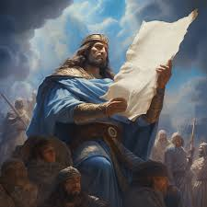
(Commentaire d’Ellen White sur Josué 1,1-18.)
« Que ce livre de la loi ne s'éloigne point de ta bouche; médite-le jour et nuit, pour agir fidèlement selon tout ce qui y est écrit; car c'est alors que tu auras du succès dans tes entreprises, c'est alors que tu réussiras.» (Josué 1.8)
Ceux qui sont disposés à marcher dans le sentier que Dieu leur a signalé, auront un conseiller dont la sagesse est bien au-dessus de n’importe quelle sagesse humaine.
Josué fut un général sage parce que Dieu était son guide. La première épée que Josué utilisait était celle de l’Esprit, la Parole de Dieu.…
Du fait que des influences plus fortes allaient combattre contre ses principes de justice, le Seigneur, dans sa miséricorde, avertit Josué afin qu’il ne se détourne ni à droite ni à gauche. Il devait se conduire avec la plus stricte intégrité. »

Slide 10

( E. G. White, Patriarches et Prophètes, p. 464 )
« Josué, le nouveau conducteur attitré de la nation, était connu comme un guerrier courageux, résolu, persévérant, prompt et incorruptible.
Paternel envers ceux qui lui étaient confiés, il était animé d’une piété vivante. Ces vertus et ces talents allaient être tout particulièrement appréciés par les Hébreux à cette période de leur histoire.
Durant le séjour au désert, il avait servi Moïse en qualité de premier ministre. Par sa simplicité, sa modestie, sa fermeté quand d’autres fléchissaient, par son courage dans le danger, il avait prouvé, bien avant d’être appelé à cette charge, qu’il possédait les qualités nécessaires pour la remplir.
Tel était l’homme divinement choisi pour conduire les armées d’Israël dans la terre promise. »

Slide 11

STRUCTURE DU LIVRE
« Moïse, mon serviteur, est mort ; maintenant, lève-toi, passe ce Jourdain, toi et tout ce peuple, pour entrer dans le pays que je donne aux enfants d'Israël. » (Josué 1.2)
Le livre de Josué présente l'accomplissement des promesses que Dieu fit à Israël quand il les fit sortir d'Égypte, c'est-à-dire leur donner Canaan. Tant le préambule (chapitre 1) que le livre lui-même se divisent en quatre grandes sections :
PASSER à Canaan
Josué 1.1-9
Josué 1.1-5:12
POSSÉDER Canaan
Josué 1.10-11
Josué 5.13-12:24
RÉPARTIR la terre
Josué 1.12-15
Josué 13.1-21:45
SERVIR par l'obéissance à la Loi
Josué 1.16-18
Josué 221.-24:33

Slide 12
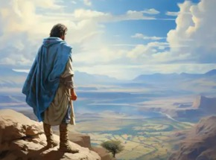
(Ellen White, Paraboles de Jésus, p. 307-309.)
Passe ! Prends ! Partage ! Sers !
« … Tout effort énergique et désintéressé au service du Maître contribuera à l'accroissement de nos capacités. Si nous nous mettons à la disposition du Saint-Esprit pour être ses dociles instruments, la grâce de Dieu agira en nous.
Elle nous permettra de vaincre nos anciens penchants et d'acquérir des habitudes nouvelles. Plus nous mettrons notre cœur à obéir aux suggestions de l'Esprit, plus nous serons aptes à recevoir sa puissance et à accomplir un travail de valeur. »
« Tout effort fait pour le Christ entraîne une bénédiction. Si nous employons nos ressources pour sa gloire, il les augmentera. Nous serons vivifiés par la grâce de Dieu dans la mesure où nous travaillerons à gagner des âmes au Sauveur, lui soumettant cette préoccupation dans nos requêtes. Nos affections acquerront un rayonnement marqué de ferveur divine et notre vie chrétienne, devenue plus ardente, plus réelle, sera caractérisée par l'esprit de prière. »

Slide 13

LA MISSION DE JOSUÉ
(JOSUÉ 1.4-9)

Slide 14
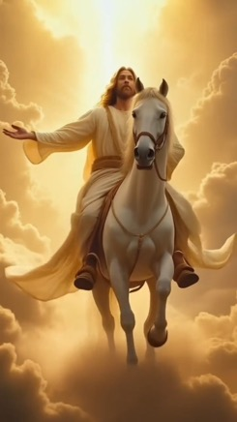
LA MISIÓN DE JOSUÉ
(JOSUÉ 1:3-9)
1:3 Tout lieu que foulera la plante de votre pied, je vous le donne, comme je l'ai dit à Moïse.
1:4 Vous aurez pour territoire depuis le désert et le Liban jusqu'au grand fleuve, le fleuve de l'Euphrate, tout le pays des Héthiens, et jusqu'à la grande mer vers le soleil couchant.
1:5 Nul ne tiendra devant toi, tant que tu vivras. Je serai avec toi, comme j'ai été avec Moïse; je ne te délaisserai point, je ne t'abandonnerai point.
1:6 Fortifie-toi et prends courage, car c'est toi qui mettras ce peuple en possession du pays que j'ai juré à leurs pères de leur donner.
1:7 Fortifie-toi seulement et aie bon courage, en agissant fidèlement selon toute la loi que Moïse, mon serviteur, t'a prescrite; ne t'en détourne ni à droite ni à gauche, afin de réussir dans tout ce que tu entreprendras.
1:8 Que ce livre de la loi ne s'éloigne point de ta bouche; médite-le jour et nuit, pour agir fidèlement selon tout ce qui y est écrit; car c'est alors que tu auras du succès dans tes entreprises, c'est alors que tu réussiras.
1:9 Ne t'ai-je pas donné cet ordre: Fortifie-toi et prends courage? Ne t'effraie point et ne t'épouvante point, car l'Éternel, ton Dieu, est avec toi dans tout ce que tu entreprendras.

Slide 15

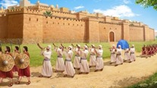
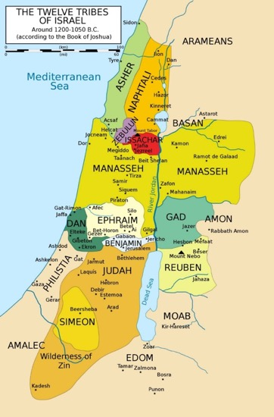
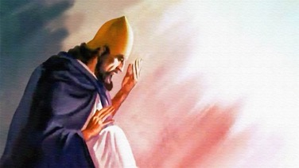
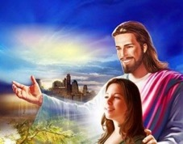
HÉRITER DES PROMESSES
« Tout lieu que foulera la plante de votre pied, je vous le donne, comme je l'ai dit à Moïse. » (Josué 1.3)
Dans Josué 1.3, Dieu s'exprime au « présent prophétique ». Il parle de Canaan comme si elle était déjà donnée à Israël. Cela signifie que Dieu leur donnait la pleine assurance du succès de la conquête.
EUPHRATE
Ensuite, il leur rappelle les limites qu'atteindra la conquête (Josué 1.4) : la bande entre le fleuve Jourdain (est) et la mer Méditerranée (ouest), depuis le désert (sud) jusqu'au fleuve Euphrate (nord).
MÉDITERRANÉE
Puis, il s'adresse à Josué et lui assure que, s'il s'efforce et est courageux, personne ne pourra lui résister (Josué 1.5-6).
JOURDAIN
Mais la victoire ne résidait pas dans l'effort de Josué, mais dans la présence de Dieu. Il lui assura, comme il nous assure à chacun de nous : « je serai avec toi » (Josué 1.5 ; Matthieu 28.20).
DÉSERT

Slide 16
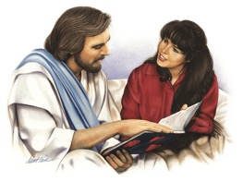

(Ellen G. White. Patriarches et Prophètes, p. 147, 148
Héritiers de la promesse
« … La promesse de Dieu (n’a pas) failli. Même si elle n’eut pas son accomplissement final lors de l’occupation de Canaan par le peuple juif, elle n’en reste pas moins certaine.
La réalisation de la promesse peut sembler longtemps différée, mais « au temps fixé, elle ne tardera pas à arriver à son terme » (Habakuk 2.3).
N’oublions pas qu’ « un jour devant le Seigneur est comme mille ans, et mille ans comme un jour » (2 Pierre 3.8).
« Les promesses ont été faites à Abraham et à sa descendance » (Galates 3.16). Le patriarche fait donc lui-même partie des candidats à l’héritage. Mais cette donation promise au patriarche et à ses descendants ne comprend pas seulement la possession de la Palestine, mais celle du monde entier. »

Slide 17

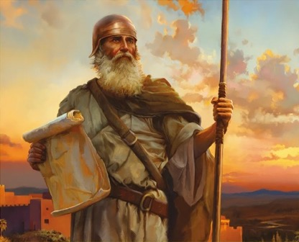
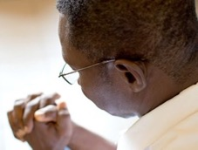
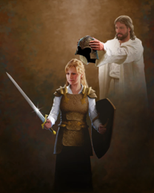
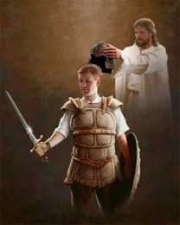
EFFORT ET COURAGE
« Ne t'ai-je pas donné cet ordre : Fortifie-toi et prends courage ? Ne t'effraie point et ne t'épouvante point, car l'Éternel, ton Dieu, est avec toi dans tout ce que tu entreprendras. » (Josué 1.9)
Avant de demander à Josué effort et courage dans la bataille (Josué 1.9), Dieu lui demanda effort et courage pour obéir à la Loi (Josué 1.7).
Il en est ainsi aujourd'hui aussi. Dieu nous demande de nous efforcer de garder sa Loi (Apocalypse 14.12). Cela requiert beaucoup de courage de notre part.
De son côté, il promet qu'il « sera avec toi dans tout ce que tu entreprendras » (Josué 1.9), nous aidant à combattre la bataille dans laquelle nous sommes plongés. Non pas une bataille physique, « mais contre les dominations, contre les autorités, contre les princes de ce monde de ténèbres, contre les esprits méchants dans les lieux célestes » (Éphésiens 6.12). Pour cela, il nous a pourvus des armes nécessaires (Éphésiens 6.13-17).
La clé du succès est de faire pleinement confiance en Dieu.
Et, pour cela, nous avons besoin de nous mettre en relation avec lui chaque jour (Éphésiens 6.18).

Slide 18
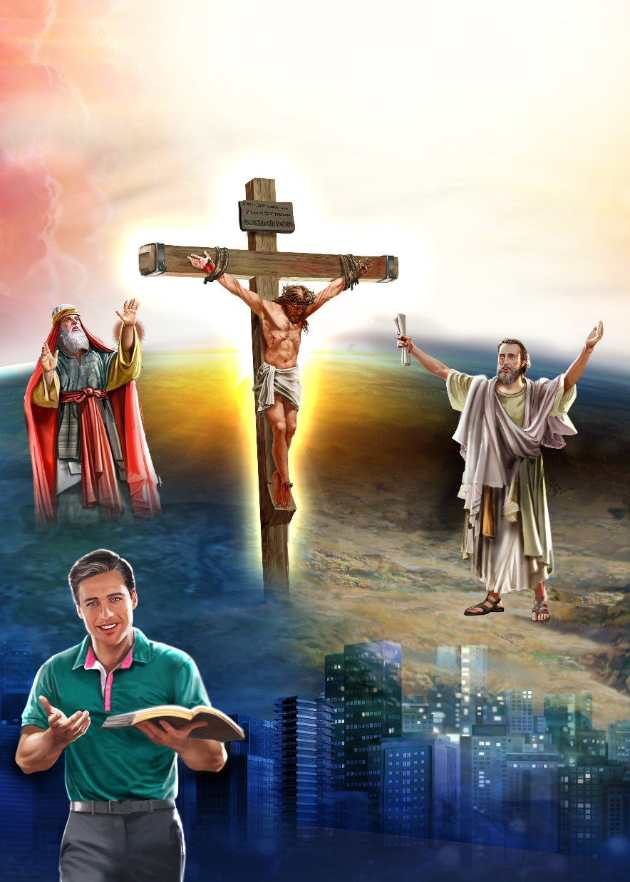
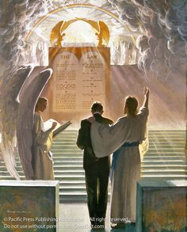
« Dieu… adresse la parole (à Abraham) et lui dit de ne pas compter entrer en possession immédiate de la terre promise.
Il l’informe qu’avant de l’occuper sa postérité sera appelée à subir une longue oppression. Le patriarche voit alors se dérouler le plan de la rédemption. Il contemple la mort du Sauveur, son suprême sacrifice et son retour en gloire.
Il aperçoit la terre entière rendue à sa beauté édénique et remise entre ses mains en possession éternelle, accomplissement final et complet de la divine promesse.
(Ellen G. White. Patriarches et Prophètes, p. 116.

Slide 19


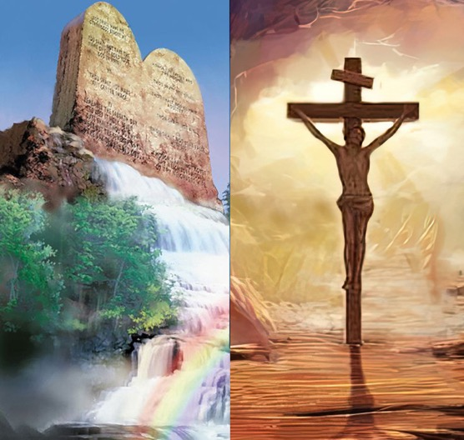
LE SUCCÈS DE LA MISSION
« Que ce livre de la loi ne s'éloigne point de ta bouche ; médite-le jour et nuit, pour agir fidèlement selon tout ce qui y est écrit ; car c'est alors que tu auras du succès dans tes entreprises, c'est alors que tu réussiras. » (Josué 1.8)
Le succès du point de vue divin ne coïncide pas avec le succès du point de vue humain.
L'éphémère succès en ce monde peut s'obtenir en transgressant les lois divines et humaines, mais non le succès véritable et éternel (Josué 1.8).
Nous aurons du succès si nous suivons les principes et valeurs exprimés dans la Loi de Dieu. Mais cela... n'est-ce pas le salut par les œuvres ?
Nullement. La foi et la Loi ne s'excluent pas, mais se complètent (Romains 3.31). Quand nous parlons de Loi, nous parlons de la façon dont nous devons vivre, non de la façon dont nous sommes sauvés.
Notre relation avec Dieu se manifeste dans notre obéissance à sa volonté.

Slide 20
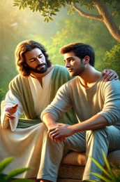
(Pour un bon équilibre mental et spirituel, vol. 2, p. 581. )
« Il y a harmonie parfaite entre la loi de Dieu et l’Évangile de Jésus Christ. « Moi et le Père, nous sommes un » (Jean 10.30), dit le souverain Maître.
L’Évangile du Christ est la bonne nouvelle de la grâce, c'est-à-dire de la faveur par laquelle l'homme peut être affranchi de la condamnation du péché et rendu capable d'obéir à la loi divine.
L’Évangile désigne le code moral comme étant une règle de vie. Par l'obéissance sans réserve qu'elle exige, cette loi oriente sans cesse les regards du pécheur vers l’Évangile du pardon et de la paix.
L'apôtre Paul déclare : « Est-ce que nous annulons ainsi la loi par la foi ? Certes non ! Au contraire, nous confirmons la loi. » (Romains 3.31.) Ailleurs il affirme : « la loi est sainte, et le commandement saint, juste et bon » (Romains 7.12). Parce qu'elle nous enjoint d'aimer Dieu par-dessus tout, et d'aimer également nos semblables, elle est tout aussi indispensable à la gloire de Dieu qu'au bonheur de l'homme. »

Slide 21

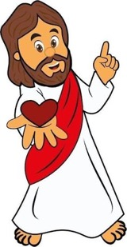
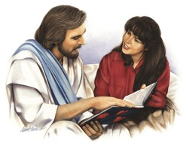
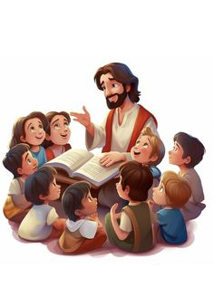

E. G. W. (Prophètes et Rois, p. 436)
« Le chrétien ne cesse d’avoir un grand secours avec le Seigneur. Comment interviendra-t-il en notre faveur? Nous pouvons l’ignorer, mais ce que nous savons, c’est qu’il n’abandonnera jamais celui qui se confie en lui.
Que de fois il nous a dirigés de manière à faire échouer les plans de l’ennemi! Si nous pouvions nous en rendre compte, nous avancerions résolument sans jamais maugréer. Notre foi serait solide, et nulle épreuve n’arriverait à nous ébranler. Dieu serait notre sagesse et notre force, et il accomplirait sa volonté par notre moyen.»
Amen !

Slide 22

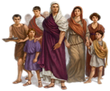

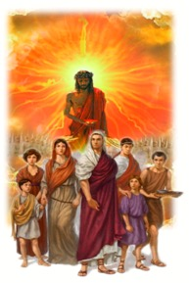


JE M’APPROCHE
Amen !
« Que le Dieu de la paix vous consacre lui-même tout entiers ; que tout votre être, l'esprit, l'âme et le corps, soit gardé irréprochable pour l'avènement de notre Seigneur Jésus-Christ ! Celui qui vous appelle est digne de confiance : c'est lui qui le fera. »
1Thessaloniciens 5.23-24

